Slide 1
PERSAMAAN DIFFERESIAL
PD EKSAK, FAKTOR PENGINTEGRAL, PD TIDAK EKSAK, PD LINIER TINGKAT SATU, PD BERNOULLI, PD RICCATI
PERTEMUAN 8
AGUNG MULYO WIDODO
PELAKSANA MATA KULIAH UMUM (PAMU)

Slide 2
KEMAMPUAN AKHIR YANG DIHARAPKAN
Mahasiswa mampu menyelesaikan soal tentang PD eksak, faktor pengintegral, PD tidak eksak, PD linier tingkat satu, PD bernoulli, PD riccati
Notes:
a

Slide 3
PERSAMAAN DIFFERESIAL
PD Eksak, faktor pengintegral, PD tidak eksak, PD linier tingkat satu, PD Bernoulli, PD Riccati
Notes:
a

Slide 4
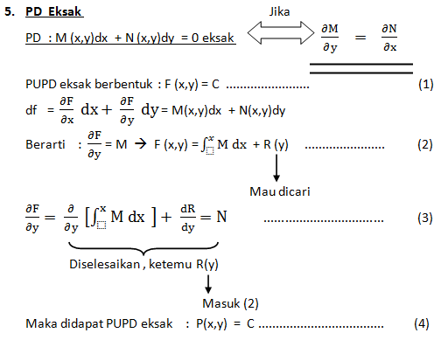

Slide 5
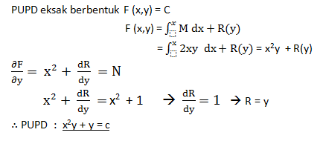

Slide 6
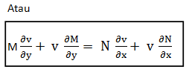

Slide 7
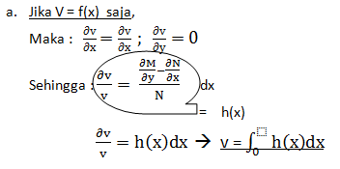

Slide 8
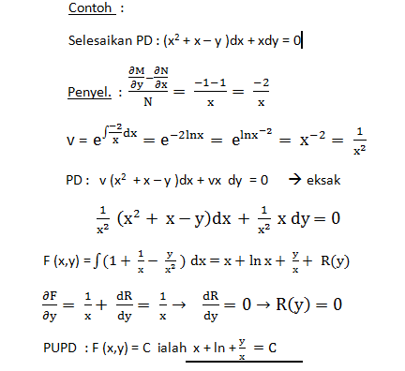

Slide 10
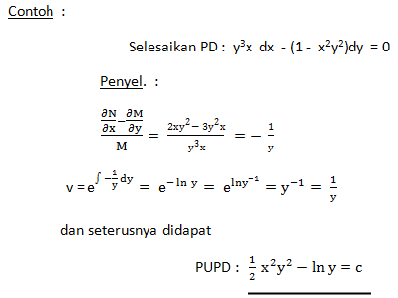

Slide 11
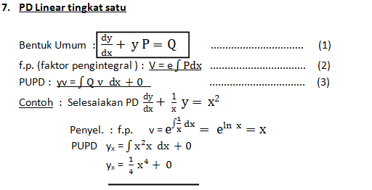

Slide 12
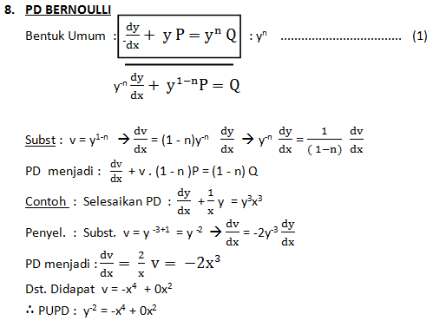

Slide 13
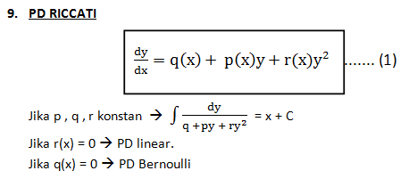
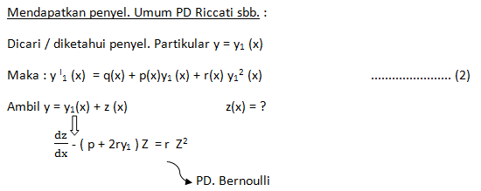

Slide 14
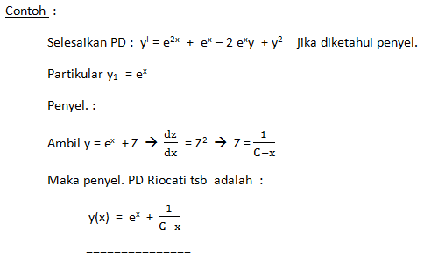

Slide 16
SOAL-SOAL
1. Selesaikan PD Eksak/Tdk Eksak berikut :
2. Selesaikan PD linier tingkat satu

Slide 17
3. Selesaikan PD Bernoulli berikut :
4. Selesaikan PD Riccati berikut :

Slide 18
T E R I M A K A S I H

